Slide 1
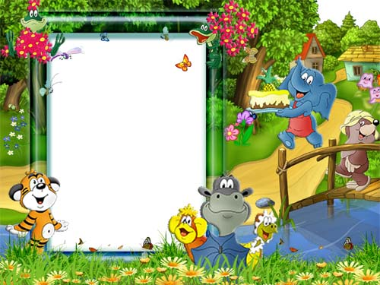
Я и другие люди.
Вежливость

Slide 2
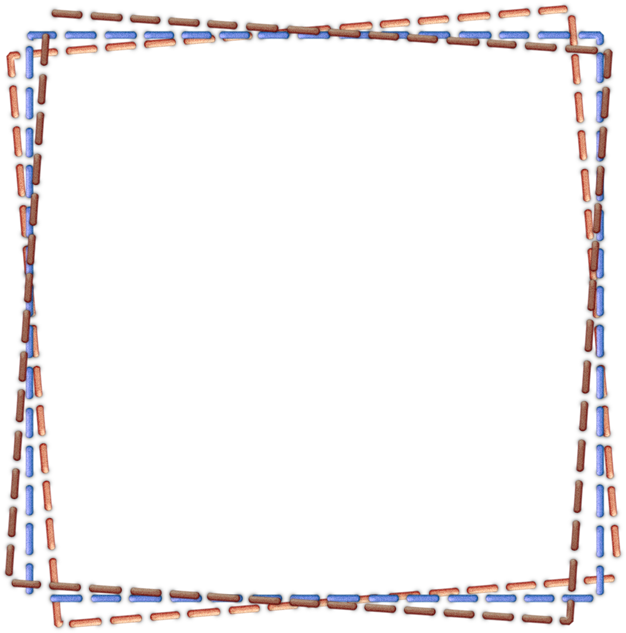
Доскажи словечко:
Растает даже ледяная глыба
От слова тёплого:
Зазеленеет старый пень,
Когда услышит:
Если больше есть не в силах
Скажем маме мы:
…
«Спасибо»
…
«Добрый день»
«Спасибо»
…

Slide 3
Доскажи словечко:
Мальчик вежливый и развитый,
Говорит, встречаясь:
Когда нас бранят за шалости,
Говорим:
И во Франции, и в Дании
На прощание говорят:
…
«Здравствуйте»
…
«Прости, пожалуйста»
«До свидания»
…

Slide 4
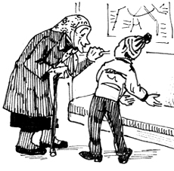
Правила вежливости:
Ежели вы вежливы,
И к совести не глухи,
Вы место без протеста
Уступите старухе.

Slide 5
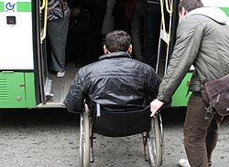
Ежели вы вежливы,
В душе, а не для виду,
В троллейбус вы поможете
Взобраться инвалиду.

Slide 6
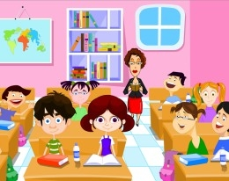
И ежели вы вежливы,
Вы, сидя на уроке,
Не будете с товарищем
Трещать, как две сороки.

Slide 7
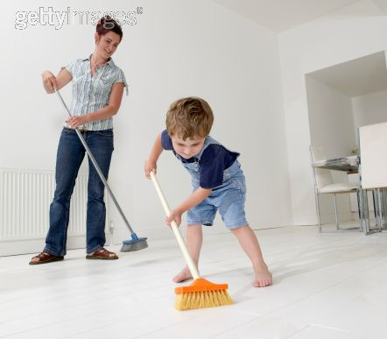
И ежели вы вежливы,
Поможете вы маме,
И помощь ей предложите
Без просьбы – то есть сами!

Slide 8
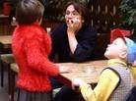
И ежели вы вежливы,
То в разговоре с тётей,
И с дедушкой, и бабушкой
Вы их не перебьёте.

Slide 9
И ежели вы вежливы,
На тех, кто послабее,
Вы нападать не будете
Пред сильными робея.

Slide 10
В каких случаях мы используем
эти слова?
Здравствуйте!
До свидания!
Спасибо!
Извините!
Пожалуйста!
Благодарность
Приветствие
Извинение
Прощание
Просьба

Slide 11
У двери в класс остановились
девочка
мальчик
учительница.
В каком порядке они должны
войти в класс?
2.
3.
1.

Slide 12
Проверь себя
Поддразнивать и задираться.
хорошо
плохо

Slide 13
Быть опрятным и чистоплотным.
хорошо
плохо

Slide 14
Плеваться.
хорошо
плохо

Slide 15
Постоянно жевать резинку.
хорошо
плохо

Slide 16
Слушать музыку на большой громкости.
хорошо
плохо

Slide 17
За столом махать руками
и жестикулировать.
хорошо
плохо

Slide 18
Предлагать свою помощь.
хорошо
плохо

Slide 19
Шептаться в обществе, секретничать
и хихикать, прикрывая рот рукой.
хорошо
плохо

Slide 20
Вот что сказали девочки,
когда получили подарки:
Таня: «А сколько это стоит?»
Надя: «У-у-у, я хотела совсем
не это…»
Лена: «Спасибо! Я очень рада
подарку!»
Чей ответ вы считаете правильным?

Slide 21
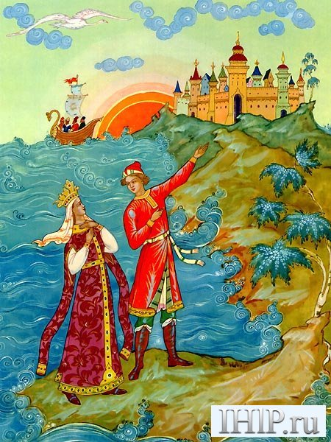
Прочитайте отрывки из литературных произведе-
ний. Из каких сказок эти приветствия? Кто автор?
- Здравствуй, князь ты мой прекрасный!
Что ж ты тих, как день ненастный?
А.С.Пушкин
«Сказка о царе Салтане»

Slide 22
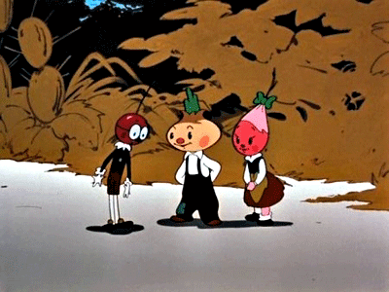
…Вишенка вежливо поклонился и сказал:
Здравствуйте, сеньоры! Я не имею чести
знать вас, но знакомство с вами весьма
приятно.
Джанни Родари
«Приключения Чиполлино»

Slide 23
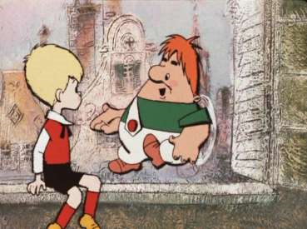
…Человек, поравнявшись с подоконником,
сказал:
Привет. Можно мне здесь на минуточку
приземлиться?
Да, да, пожалуйста, - поспешно ответил
Малыш.
Астрид Линдгрен
«Малыш и Карлсон»

Slide 24
Малыша обидел Витя. Перед школою в строю Витя просит: - Извините, Я ошибку признаю. На урок пришёл учитель, Положил на стол журнал, Следом Витя: - Извините, Я немного опоздал. - Тихомиров! Покажите Нам на карте город Псков. - Извините, - шепчет Витя - Я к уроку не готов. Мы поспорили с Наташей: Вежлив Витя или нет? Разберитесь в споре нашем И пришлите свой ответ.
Какой совет вы бы дали Вите?

Slide 25
Отгадай загадку:
Маша знала слов немало,
Но одно из них пропало.
А оно то, как на грех,
Говорится чаще всех.
Это слово ходит следом
За подарком, за обедом.
Это слово говорят,
Если вас благодарят…
спасибо

Slide 26
Отгадай загадку:
Дядя Стёпа огорчён.
Рассказал он вот о чём.
Видел Настеньку – соседку
Я на улице сейчас.
Настя – славная девчонка,
Настя ходит в первый класс!
Но давно уже от Насти
Я не слышу слова…
Здрасте!

Slide 27
Отгадай загадку:
Встретил Витю я соседа.
Встреча грустная была:
На меня он, как торпеда.
Налетел из – за угла!
Но – представьте! – зря от Вити
Ждал я слова…
Извините!

Slide 28
Отгадай загадку:
Он про внучку говорил:
«Экая досада!
Я портфель ей подарил.
Вижу - очень рада!
Но нельзя ж молчать, как рыба,
Ну сказала бы…
Спасибо!

